Slide 1

第十章
Servlet与MVC设计模式

Slide 2


回顾
提问
HttpServletRequest常用方法
HttpServletResponse常用方法
Servlet请求转发与重定向区别
Servlet上下文（ServletContext）概念和接口方法

Slide 3
本章案例
使用MVC设计模式实现分页显示数据

Slide 4

本章目标
介绍MVC模式的优势
使用MVC模式实现登录功能
使用MVC模式实现分页功能

Slide 5
预习检查
提问
MVC设计模式中各个组件的含义？
MVC设计模式的优势 ？

Slide 6
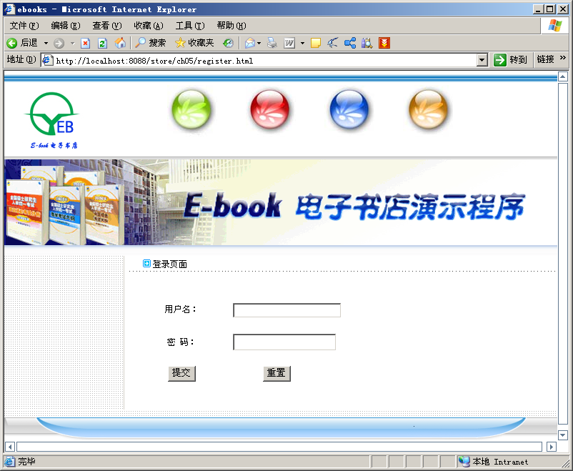
JSP的缺点（2-1）
JSP中登录功能的实现
<%
request.setCharacterEncoding("GBK");
String pass = request.getParameter("password");
String user = request.getParameter("loginName");
String sql = "select * from userinfo where loginname = ?";
Connection con = ConnectionManager.getConnction();
PreparedStatement pStatement = con.prepareStatement(sql);
pStatement.setString(1, user);
ResultSet rs = pStatement.executeQuery();
if (rs.next() && rs.getString("password").equals(pass)) {
User logineduser = new User(user, pass);
session.setAttribute("LOGINED_USER", logineduser);
response.sendRedirect("books.jsp");
} else {
response.sendRedirect("register.html");
}
%>
JSP中大量
调用业务代码
访问数据库
JSP的主要作用是什么？
提交数据到register.jsp
逻辑判断

Slide 7

JSP的缺点（2-2）
美工进行页面编辑和维护
这是什么呀？我
只认识HTML标签
<%
for (int i=0;i<titles.size();i++){
if (i % 3 == 0){
%>
<TR>
<% } %>
<TD><%=subStr(currentBook.getTitle()) %></TD>
</TR>
<TR>
<TD><IMG src="/store/images/<%=currentBook
.getImageFile() %>"/ >
</TD>
</TR>
<% } %>
如果将流程控制和
数据显示分离就好了
美工

Slide 8

如何解决JSP的缺点
1、在你所写的程序中，很多JSP页面直接
访问数据库，如果数据库表名改变了，
你所要做的工作是什么？
2、你的程序中所有的页面都需要美工进行美
化，但是他不懂Java怎么办？

Slide 9
设计模式的定义
什么是设计模式
  是一套被反复使用，多数人知晓的，代码设计经验的总结
  模式必须是典型问题（不是个别问题）的解决方案
设计模式的作用
  解决一类问题的成功经验
  是为了可重用代码、让代码更容易被他人理解、保证代码可靠性

Slide 10
MVC设计模式
MVC设计模式
  模型 ----- Model
  视图 ----- View
  控制器 ----- Controller
MVC 模式
模型
视图
控制器
JavaBean
JSP
Servlet

Slide 11
MVC设计模式
MVC设计模式的模块组成
模型：代表应用程序状态和业务逻辑
视图：提供可交互的客户界面，向客户显示模型数据
控制器：根据客户的请求来操纵模型，并把结果经由视图展现给客户

Slide 12





生活案例
顾客点菜
把菜单给厨师
把菜单给服务员
厨师
服务员
以各自的功
能进行分工
加工菜肴
顾客点菜
服务员上菜
把菜给服务员
服务员
菜肴

Slide 13
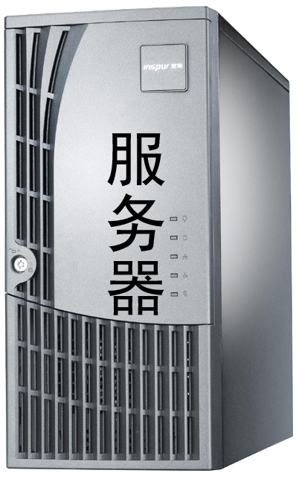

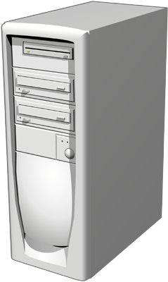
Web程序的MVC
Web容器处理请求过程
请求
响应
执行
客户端
Servlet控制器，用
于接收请求和控制
应用程序的流程
转向
Servlet
JSP页面
JSP视图动
态显示数据
访问
数 据 库
调用
数 据 库
JavaBean数据
模型进行业务逻
辑和访问数据库
JavaBean
返回数据

Slide 14
MVC模式的应用——登录
第一步：创建数据库连接DBConnection类
public class DBConnection {
private final static String URL="jdbc:oracle:thin:@localhost:1521:xe";
private final static String USERNAME = "scott";
private final static String PASSWORD = "tiger";
public static Connection getConnection(){
Connection con = null;
try {
Class.forName("oracle.jdbc.driver.OracleDriver");
con = DriverManager.getConnection(URL, USERNAME, PASSWORD);
} catch (ClassNotFoundException e) {
e.printStackTrace();
} catch (SQLException e) {
e.printStackTrace();
}
return con;
}
}

Slide 15
MVC模式的应用——登录
第二步：创建名为UserBean的登录用户Javabean
public class UserBean {
/****以下为属性以及对应的get/set方法****/
public boolean login(){
boolean flag = false;
Connection con = DBConnection.getConnection();
PreparedStatement pstmt = null;
ResultSet rs = null;
String sql = "select * from t_user where username = ?";
try {
pstmt = con.prepareStatement(sql);
pstmt.setString(1, this.getUserName());
rs = pstmt.executeQuery();
if(rs.next()){
String password = rs.getString("userpassword");
if(this.getUserPassword().equals(password)){
flag = true;
}else{
this.setError("error");
}
}else{this.setError("error");}
} catch (SQLException e) {e.printStackTrace()}
return flag;}}

Slide 16
MVC模式的应用——登录
第三步：创建控制器组件LoginServlet
public class LoginServlet extends HttpServlet {
protected void doPost(HttpServletRequest request, HttpServletResponse response) throws ServletException, IOException {
UserBean userBean=new UserBean();
//接收用户提交的用户名和密码
String username=request.getParameter("userName");
String pwd=request.getParameter("userPassword");
//给UserBean属性赋值
userBean.setUserName(username);
userBean.setUserPassword(pwd);
request.setAttribute("loginUser", userBean);
// 登录验证
if(userBean.login()){
request.getRequestDispatcher("/success.jsp").forward(request, response);
}
else {
request.getRequestDispatcher("/login.jsp").forward(request, response);
}
}
}

Slide 17
MVC模式的应用——登录
第四步：并且在web.xml文件中配置servlet
<servlet>
<description></description>
<display-name>LoginServlet</display-name>
<servlet-name>LoginServlet</servlet-name>
<servlet-class>cn.com.systop.l07.controller.LoginServlet</servlet-class>
</servlet>
<servlet-mapping>
<servlet-name>LoginServlet</servlet-name>
<url-pattern>/LoginServlet</url-pattern>
</servlet-mapping>

Slide 18
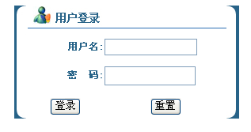

MVC模式的应用——登录
第五步：创建登录页面login.jsp
演示示例

Slide 19
小结
MVC的三层结构是按什么来划分？每一层的功能和组件是什么？
举几个例子说明在程序中使用MVC的好处？

Slide 20
MVC模式实现分页——模型
第一步：编写新闻的实体类NewsBean
public class NewsBean {
private Integer newsid;
private String newsContent;
private String newsTitle;
public Integer getNewsid() {
return newsid;
}
public void setNewsid(Integer newsid) {
this.newsid = newsid;
}
public String getNewsContent() {
return newsContent;
}
public void setNewsContent(String newsContent) {
this.newsContent = newsContent;
}
public String getNewsTitle() {
return newsTitle;
}
public void setNewsTitle(String newsTitle) {
this.newsTitle = newsTitle;
}
}

Slide 21
MVC模式实现分页 ——模型
第二步：编写PageBean类，用来保存或设置显示分页数据的配置信息
public class PageBean {
public int maxPage; // 一共有多少页
public int maxRowCount; // 一共有多少行
public static int pagesize = 3; // 每页多少行
public int countPage() throws Exception {
int maxRowCount=this.MaxCount();
if (maxRowCount % this.pagesize == 0) {
maxPage = maxRowCount / this.pagesize;
} else {
maxPage =maxRowCount/ this.pagesize + 1;
}
return maxPage;
}
public int MaxCount() throws Exception {
ContactBean contact=new ContactBean();
this.maxRowCount = contact.getAvailableCount(); // 得到总行数
return maxRowCount;
}
}

Slide 22
MVC模式实现分页 ——模型
第三步：创建ContactBean类，用来获取当前页上的数据
public class ContactBean {
private Connection conn;
public Connection getConnection() {
conn = DBConnection.getConnection();
return conn;
}
/** *返回要查询的记录数 */
public int getAvailableCount() throws Exception {
}
/*获取查寻的记录数*/
public ArrayList getData(String topage, int pagecount)
throws NumberFormatException, SQLException {
}
}

Slide 23
MVC模式实现分页 ——控制器
第四步：编写控制器类PageServlet
response.setContentType("text/html");
try {
PageBean pagebean = new PageBean();
ContactBean contact = new ContactBean();
int pagecount = pagebean.countPage();//获取总共的页数
String topage = request.getParameter("topage");//获取当前的页码
if(topage==null){ topage="1"; }
if (Integer.parseInt(topage) > pagecount) { //判断当前的页码是否越界
topage =String.valueOf(pagecount);
} else if (Integer.parseInt(topage) <= 0) {
topage = "1";
}
ArrayList news = contact.getData(topage, pagecount);
request.getSession().setAttribute("pagecount", pagecount);
request.getSession().setAttribute("showpage", topage);//将当前的页码返回给页面
request.getSession().setAttribute("news1", news);
response.sendRedirect("page.jsp");
} catch (Exception e) {
e.printStackTrace(); }

Slide 24
MVC模式实现分页 ——控制器配置
第五步：web.xml文件中配置servlet
<servlet>
<servlet-name>PageServlet</servlet-name>
<servlet-class>
com.systop.l07.controller.PageServlet</servlet-class>
</servlet>
<servlet-mapping>
<servlet-name>PageServlet</servlet-name>
<url-pattern>/pageservlet</url-pattern>
</servlet-mapping>

Slide 25
MVC模式实现分页——视图
第六步：创建page.jsp页面，用来显示新闻标题
<form action="#">
<table border="1" bordercolor="black">
<c:forEach items="${news1}" var="news2" varStatus="status">
<tr><td>${news2.newsTitle}</td>
</tr>
</c:forEach>
</table><br/>
<c:if test="${showpage>1}">
<a href="pageservlet?topage=<%=1%>">首页</a>
<a href="pageservlet?topage=${showpage-1}">上一页</a>
</c:if>
<c:if test="${showpage<pagecount}">
<a href="pageservlet?topage=${showpage+1}">下一页</a>
<a href="pageservlet?topage=${pagecount}">最后一页</a>
</c:if>
第${showpage}页
一共${pagecount}页
</form>

Slide 26
MVC模式实现分页
演示示例

Slide 27
总结
为什么使用MVC设计模式？
MVC设计模式各部分对应的组件是什么？
MVC各部分间是如何协作的？

Slide 28
课后作业

Slide 29
Thank You!

